Slide 1
医療法人 A医院 御中 相続対策資料
株式会社ライブリッジ 相続コンサルタント 川口宗治
2022/03/12

Slide 2
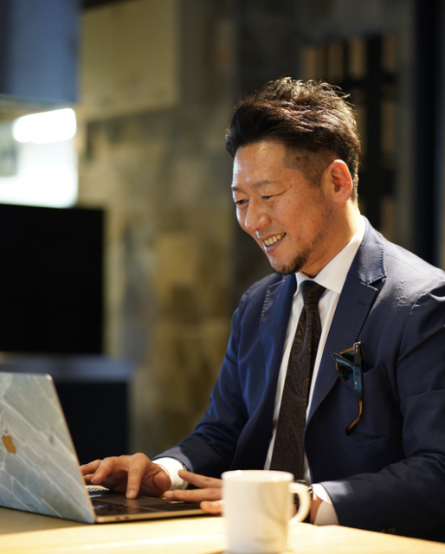
相続コンサルタント川口宗治
1973年 富山県生まれ
1999年 プルデンシャル生命保険入社。 2013年 プルデンシャル生命を退職。
相続コンサルタントとして独立・開業し、 「相続コンサルタント事務所ライブリッジ」 を設立
2014年 富山の相続の専門家と相続問題解決のための専門家集団
「相続トータルサポート富山」
を設立、代表に就任
2018年 「選ばれる相続コンサルタント養成講座」
スタート（現在第19期を開講中）
2020年 「相続マーケティング研究所」設立 毎朝ほぼ8:30からYouTubeで 相続マーケティングに関するライブを配信。

Slide 3
相続コンサルタントの役割：イメージ図
※既にお付き合いのある専門家と協業することも 新たに専門家を選定することもどちらも対応可能です。

Slide 4
相続コンサルタントの役割
相続におけるクライアントさまの悩みや困りごとの相談を受け、
心の奥にある想いや希望を丁寧にヒアリングいたします。その上で
①解決すべき本当の問題の「明確化」
②問題解決のための「ロードマップ作り」 ③専門家との協業による「ワンストップのサポート」 を通してご一家のみなさまの利益と幸福の最大化に寄与します。

Slide 5
相続に悩む方の多くは、
最適な解決策を探しているのですが・・・
「解決策を探す前にやることがある」
という事実をご存知ですか？

Slide 6
相続対策の正しい進め方
①現状の分析・把握
↓ ②解決すべき本当の問題の「明確化」 ↓↓
③当事者である家族と問題を共有
↓↓↓ ④家族それぞれの気持ち・考え方を共有
↓↓↓↓
⑤専門家チームと最適な解決策の模索

Slide 7
相続対策の正しい進め方
①現状の分析・把握
↓ ②解決すべき本当の問題の「明確化」 ↓↓
③当事者である家族と問題を共有
↓↓↓ ④家族それぞれの気持ち・考え方を共有
↓↓↓↓
⑤専門家チームと最適な解決策の模索

Slide 8
相続対策の正しい進め方
①現状の分析・把握
↓ ②解決すべき本当の問題の「明確化」 ↓↓
③当事者である家族と問題を共有
↓↓↓ ④家族それぞれの気持ち・考え方を共有
↓↓↓↓
⑤専門家チームと最適な解決策の模索

Slide 9
相続対策の正しい進め方
①現状の分析・把握
↓ ②解決すべき本当の問題の「明確化」 ↓↓
③当事者である家族と問題を共有
↓↓↓ ④家族それぞれの気持ち・考え方を共有
↓↓↓↓
⑤専門家チームと最適な解決策の模索

Slide 10
相続対策の正しい進め方
①現状の分析・把握
↓ ②解決すべき本当の問題の「明確化」 ↓↓
③当事者である家族と問題を共有
↓↓↓ ④家族それぞれの気持ち・考え方を共有
↓↓↓↓
⑤専門家チームと最適な解決策の模索

Slide 11
相続対策の正しい進め方
①現状の分析・把握
↓ ②解決すべき本当の問題の「明確化」 ↓↓
③当事者である家族と問題を共有
↓↓↓ ④家族それぞれの気持ち・考え方を共有
↓↓↓↓
⑤専門家チームと最適な解決策の模索

Slide 12
相続対策の理想の姿
法的に有効な
書類の作成
↓
遺言書の作成
家族間（関係者間）の合意形成
↓
家族会議

Slide 13
相続対策のための家族会議のポイントと家族会議支援
家族だけでやってはいけません！
・参加メンバーは法定相続人のみ ・開催場所は親の住んでいる家が望ましい ・話し合うべき議題を事前に明らかにしておく ・介護が必要になった場合の親の希望と家族の役割分担を検討開始
・お墓などの祭祀財産の継承や葬儀について検討開始
・議事録やメモなどを残しておく ・親の気持ちを家族の気持ちを互いに聴き合う などなど・・・
資料の準備や司会進行・ファシリテーションなど
相続コンサルタントが家族会議を支援いたします。
※家族会議支援®︎は株式会社ライブリッジの登録商標です

Slide 14
問題解決のロードマップ
医療法人Aさまの現状の 確認・把握からスタート
関係者の皆さまで問題意識と 当事者意識を共有
家族の納得感が高く 問題点を網羅した遺言書
現状の確認
問題点の
明確化
家族会議
対策の
スタート
遺言書の
作成
今見えている問題と
まだ見えていない問題を
全て洗い出します。
・財産管理委任契約の検討
・任意後見契約の検討
・介護施設などの検討

Slide 15
問題解決のロードマップ
スタートから２ヶ月程度で 現状把握と問題明確化
具体的な対策の立案・実行は
4〜6ヶ月後からスタート
現状の確認
問題点の
明確化
家族会議
対策の
立案・実行
遺言書の
作成
3ヶ月目より家族会議スタート
（基本は毎月１回・10回） ・問題点の共有 ・当事者意識の共有 ・それぞれの考えを聴き合う ・対策の方向性の共有
・進捗の共有
スタートから6ヶ月〜12ヶ月で遺言書の作成

Slide 16
お見積書

Slide 17
2022年3月12日
お見積書
〒931-8443 富山県富山市下飯野2-15 株式会社ライブリッジ
代表取締役 川口宗治
・医療法人Aさまの現状分析＆レポート作成
・相続対策、事業承継の問題の明確化＆レポート作成
・家族会議支援®︎（10回）＆議事録作成、共有
・相続対策プラン、事業承継プランの策定
・プラン遂行のための特別チームビルディング
・実行支援のプロジェクト責任者
・遺言書作成サポート
※その他突発事項にも対応します。 ※サポート期間は1年間です。（必要に応じて1年更新） ※実費（各種書類取得費用）などは別途ご精算となります。
※ 専門家への報酬が別途発生する場合には事前にご連絡いたします。
（報酬は専門家へ直接お支払いください） ※富山から現地までの交通費は別途必要となります。（1回1万円程度）
お見積金額：968,000円（消費税込み）
※2年目以降の継続は年間660,000円です。

Slide 18
（1) 医師の年齢分布（診療所） 医科は約半数が６０歳以上（2018厚労省データ）
参考資料
相続問題：開業医特有の現状
医科
歯科
 | 医師数（人） | 構成割合（％）
総数 | 103836 | 100.0
29歳以下 | 207 | 0.2
30～39歳 | 4543 | 4.4
40～49歳 | 18305 | 17.6
50～59歳 | 29027 | 28.0
60～69歳 | 30734 | 29.6
70歳以上 | 21020 | 20.2
平均年齢 | 60歳
 | 医師数（人） | 構成割合（％）
総数 | 90105 | 100.0
29歳以下 | 2509 | 2.8
30～39歳 | 14209 | 15.8
40～49歳 | 19584 | 21.7
50～59歳 | 23132 | 25.7
60～69歳 | 21015 | 23.3
70歳以上 | 9656 | 10.7
平均年齢 | 53.5歳

Slide 19
参考資料
相続問題：開業医特有の現状
（2)相続税の平均が圧倒的に高い
（税理士法人レガシイ調べ）
全体のデータ（2014-2017年の4年平均）
開業医のデータ
相続税金額（円） | 割合（％）
〜1,000万円 | 70
1,000万円〜2,999万円 | 16
3,000万円〜5,999万円 | 6
6,000万円〜1億9,999万円 | 6
2億円以上 | 2
合計 | 100
相続税金額（円） | 割合（％）
〜1,000万円 | 38
1,000万円〜2,999万円 | 11
3,000万円〜5,999万円 | 18
6,000万円〜1億9,999万円 | 29
2億円以上 | 4
合計 | 100

Slide 20
（3)相続発生時期が平均より早い
参考資料
相続問題：開業医特有の現状
（税理士法人レガシイ調べ）
全体のデータ（2017年）
開業医のデータ
年齢（歳） | 男性（％） | 女性（％） | 全体（％）
〜59 | 5 | 2 | 4
60〜69 | 9 | 4 | 7
70〜79 | 18 | 13 | 16
80〜89 | 45 | 42 | 44
90〜 | 23 | 39 | 29
合計 | 100 | 100 | 100
年齢（歳） | 男性（％） | 女性（％） | 全体（％）
〜59 | 12 | 0 | 10
60〜69 | 24 | 0 | 20
70〜79 | 16 | 20 | 17
80〜89 | 36 | 60 | 40
90〜 | 12 | 20 | 13
合計 | 100 | 100 | 100

